Slide 1
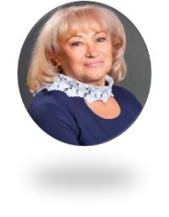
Дата проведення – 1 травня 2024 року
Час проведення – 13.00
Практичний семінар для педагогів закладів дошкільної освіти Вороновицької селищної громади
Формування мовленнєвої компетентності дітей дошкільного віку з використанням інноваційних технологій
Спікер - консультант КУ «ЦПРПП ВМР» Лариса Бондарчук

Slide 2
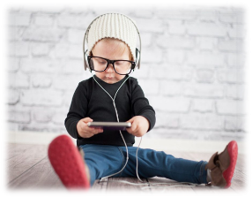
Діти покоління Альфа
Освітня програма для дітей від 2 до 7 років «Дитина» (редакції 2020 року) визначає сучасних дітей як покоління «Альфа» — це діти цифрової ери, які вирізняються інтелектуальною та емоційною своєрідністю: їхній світ цінностей значною мірою підвладний онлайн-соціалізації, тому сучасні виклики життя є для них лише звичними умовами буття

Slide 3
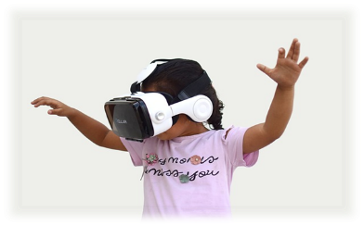
Які вони, діти покоління Альфа?
Діти людей покоління Z
Внуки та правнуки
поколінь Y та X
Коли люди старшого покоління здатні впадати в паніку,
вони залишаються спокійними
і просто крокують уперед

Slide 4
Малюки трьох-чотирьох років успішно виконують завдання, які раніше використовували для тестування
молодших школярів
Переважає «рефлекс свободи»,
вони самі вибудовують стратегію своєї поведінки

Slide 5
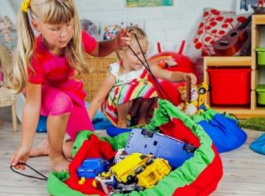
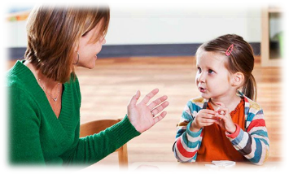
Діти покоління «Альфа» наполегливі й вимогливі, не терплять насильства, не чують вказівок і наказів дорослих, натомість мають високу самооцінку і власну філософію життя
Педагог дитячого садочка виступає
як мотиватор
особистісного розвитку дитини,
а не хранитель
стереотипів минувшини

Slide 6
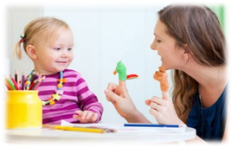
Освітній процес в сучасних закладах дошкільної освіти спрямований на
розвиток пізнавальних інтересів,
емоційного інтелекту та комунікативних умінь,
щоденне опрацювання пізнавальних та особистісних проблем, пошук можливих рішень у спільній діяльності, застосування умінь, що забезпечує досягнення взаєморозуміння з оточуючим світом

Slide 7
У Базовому компоненті дошкільної освіти
акцент зроблено на формування мовленнєвої компетентності і визначається як здатність дитини продукувати свої звернення, думки, враження в будь-яких формах мовленнєвого висловлювання за допомогою вербальних і невербальних засобів

Slide 8
Вихователі часто скаржаться, що дошкільники неохоче вступають у діалог, не вміють висловлювати думку.
Як сформувати в дітей такі вміння?
Змінити підхід до організації мовленнєвої взаємодії.
Не всі педагоги спілкуються з дітьми двосторонньо. Тож діалогічність залишається на низькому рівні або відсутня взагалі.
Щоб підтримувати діалогічність і стимулювати мовлення дітей, організовуйте пізнавальні діалоги замість традиційних бесід

Slide 9
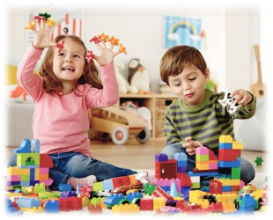
Мовлення – головний інструмент за допомогою якого дитина встановлює контакт із довкіллям, завдяки чому відбувається її соціалізація.
У процесі різнобічного спілкування дитина пізнає цілісність і розмаїття природного, предметного і соціального світів, формує та розкриває власний внутрішній світ, свій образ «Я», засвоює та створює культурні цінності

Slide 10
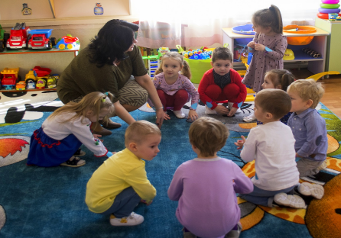
Щоб засвоїти мовлення, дитина спочатку наслідує дорослого – словник, манеру говорити, образне мовлення, інтонації,
згодом у процесі активної мовленнєвої практики поступово починає самостійно знаходити
способи побудови власного висловлювання й відтворювати передусім у спілкуванні з однолітками

Slide 11
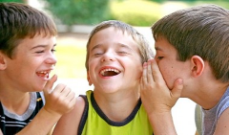
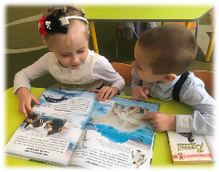
Культура спілкування дітей – це:
• Дотримання дитиною норм і правил спілкування з дорослими та однолітками (говорити ввічливо, спокійно, уважно; слухати, дякувати);
• Наявність (відповідно віку) словникового запасу;
• Узгодженість вербальних і невербальних засобів комунікації;
• Доцільність мовленнєвих зворотів у різних ситуаціях;
• Відчуття краси мовлення й бажання говорити красиво

Slide 12
Культура мовлення залежить від обсягу словника дитини,
від того, як вимовляються слова, з якою інтонацією, гучністю, в якому темпі.
Розвиток мовлення дітей неодмінно включає в себе оволодіння зв`язним мовленням, безпосередньо пов`язаним з інтелектуальним розвитком дитини та з її комунікативними навичками

Slide 13
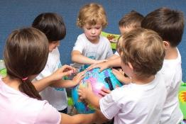
Означені чинники не є вродженими уміннями, тому засвоїти їх дитині доведеться самостійно у супроводі дорослого.
Цьому сприятимуть сучасні форми взаємодії з дітьми:
ігри-ситуації,
тематичні мініатюри
(полілог з дітьми про базові ціннісні поняття);
художньо-педагогічне спілкування;
мовленнєві батли (змагання);
конкурси мовознавців;
рольові театри з обігруванням певних комунікативних ситуацій

Slide 14
Сьогодні стрімко зросла кількість дошкільників, які мають певні мовленнєві порушення які супроводжуються мовленнєвою пасивністю.
Водночас небажання говорити може спостерігатися і в дітей, які не мають порушення мовлення.
Мовленнєва пасивність виявляється у дошкільників через недостатню сформованість мовленнєвих умінь або в негативному ставленні до мовленнєвої діяльності загалом чи до виконання мовленнєвих вправ зокрема

Slide 15
Мовлення кожної дитини має індивідуальні особливості, які можуть бути вродженими і набутими.
Вроджені – більш стабільні і важко піддаються педагогічному впливу. Це особливості нервової системи.
Набуті індивідуальні особливості менш стійкі і піддаються змінам.
Вони визначаються умовами життя і вихованням дитини, її власним життєвим досвідом

Slide 16
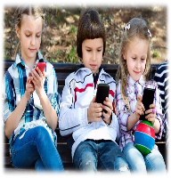
Причини мовленнєвої пасивності в дітей:
Сенсорний голод (мінімум вражень від природного довкілля, прогулянки з батьками зводиться до сидіння на лавках у парках з гаджетами у руках);
Бідність мовленнєвої інформації про природне та соціальне довкілля, яку малюк має отримувати від дорослого;
Дефіціт мовленнєвої інформації, яку дорослі адресують дитині під час вільної самостійної діяльності;

Slide 17
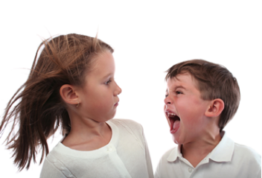
Причини мовленнєвої пасивності в дітей:
брак діалогічного спілкування з однолітками (дитина не вступає в контакт, ігнорує комунікацію);
брак спілкування з дорослими: старшими рідними сестрами або братами, батьками, родичами;
затримка введення в мовлення дитини повноцінних слів.

Slide 18
Діти опановують мову, слухаючи мовлення дорослих. Недостатньо просто говорити, важливо говорити правильно
Темп мовлення дорослого має бути сповілненим, аби межі жіж словами були чітко окреслені.
Це допоможе дитині надалі виокремлювати лексичні елементи з мовленнєвого потоку

Slide 19
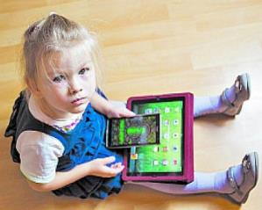
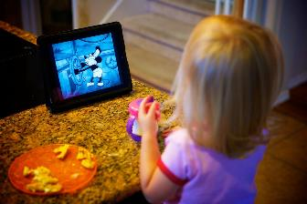
Мультики і розвивальні ігри
на різноманітних гаджетах ні в якому разі не можуть стати альтернативою, вони навіть несуть загрозу затримці або повільному розвитку мовлення дитини.
Озвучення мультиків дорослими йде у пришвидшеному темпі, яскраві картинки швидко змінюються, це все заважає дитині вслухатися в мовлення, зрозуміти текст

Slide 20
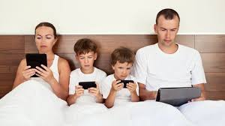
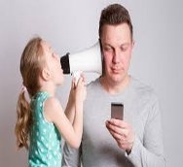
Гаджети та сучасні іграшки
крадуть у дітей дитинство, просте живе спілкування та дружбу
і батьки сприяють цьому все більше та забувають про звичайний діалог чи бесіду з дітьми
Розвиток мовлення у період дошкільного віку йде швидким темпом, тому дітям потрібна допомога з боку дорослого

Slide 21
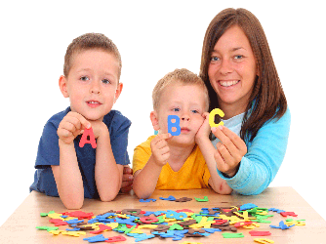
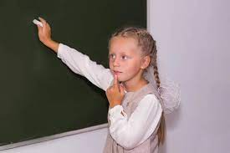
Мовлення дитини відіграє ключову роль у розвитку дитини, допомагаючи їй спілкуватися, виражати свої емоції, розвивати мислення та соціальні навички
Пам’ятайте: зв’язне мовлення дитини дошкільного віку – це крок до успішного навчання у школі та адаптації в суспільстві

Slide 22
Кубик Блума – ігровий метод
для розвитку критичного мислення

Slide 23
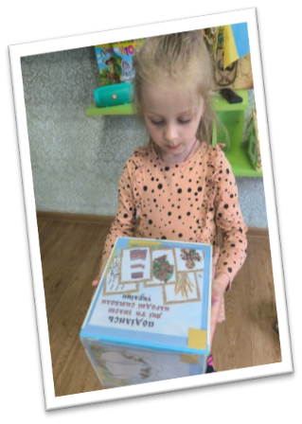
Користь методу Блума
Бенджамін Блум (американський психолог) об'єднав основні освітні цілі у кілька груп:
закріплення та аналіз отриманих знань;
емоційний відгук дітей на здобуті знання;
використання здобутих знань на практиці

Slide 24
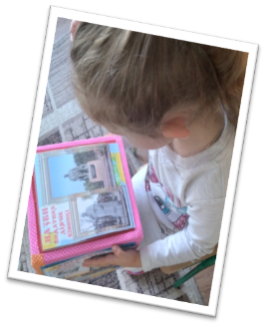
Щоб працювати з даним кубиком педагогам потрібно:
1. Сформулювати тему і добрати до кожного слова на кубику коло питань, що дозволить дітям повторити і закріпити знайомий матеріал.
2. Підкинути кубик. Та грань, що випала, вказує на тип запитання, яке слід поставити дітям (тобто запитання має починатися зі слова на грані).
3. Дитина відповідає на запитання, інші доповнюють її.

Slide 25
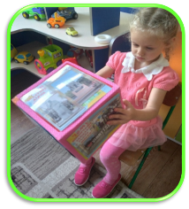
Слова - запитання, які є основними на кожній грані:
Назви (предмет, колір, явище, форму, розмір, героя...) – перевірка базових знань.
Чому (опиши процес, що відбувається з предметом, явищем, героєм...) – визначення причинно-наслідкових зв'язків теми.
Поясни (ти справді думаєш, що... ти впевнений, що...) – різносторонній підхід до поставленого питання.

Slide 26
Слова - запитаня, які є основними на кожній грані:
Поділись (що ти відчуваєш, коли..., чому ти вибрав...)
- розкриває емоційний стан дошкільника, вчить висловлювати власні емоції
Придумай (що буде, якщо..., придумай, як...)
– розвиток стратегії мислення
Запропонуй (запропонуй, де..., запропонуй, як..., що, якщо...)
– окреслення дитиною власних ідей стосовно поставленого питання

Slide 27
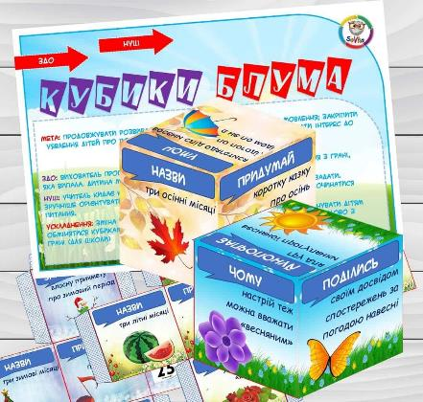
Висновок:
«Кубик Блума»
один із популярних практичних прийомів, що розвиває критичне мислення дітей,
навчає дітей аналізувати та інтерпретувати інформацію,
будувати гіпотези і відстоювати власну точку зору

Slide 28
«Кубик Блума»
сприяє спілкуванню під час організованої діяльності та гри

Slide 29
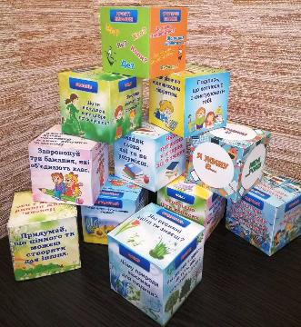
Діти дошкільного віку дуже цікаві та комунікабельні.
Їм все потрібно знати, тому вони про все запитують старших: батьків, вихователів, дорослих.
Але самим діткам інколи важко розповісти якусь історію або чітко
сформулювати відповідь
«Кубик Блума»:
зорієнтує дітей на пошук відповідей на поставлені запитання;
стимулює замислитися та побачити об'єкт вивчення у іншій площині;
допоможе опанувати рідну мову і розвинути мовлення

Slide 30
«У дитини є жага гри і потрібно її задовольняти. Необхідно не тільки дати їй час пограти, а й заповнити цією грою все життя дитини. Все її життя – це гра. Під час гри дитина вивчає та розуміє світ, в якому вона живе. Вона набирається досвіду, коли відчуває речі на дотик, виявляється правою в одних питаннях та помиляється щодо інших»
(А.Макаренко)

Slide 31
Використані джерела:
Освітня програма для дітей від 2 до 7 років «Дитина», ст. 356-363, рекомендовано Міністерством освіти і науки України (лист МОН України № 1/11-4960 від 23.07.2020 р.) ;
Методичні рекомендації до освітньої програми для дітей від 2 до 7 років «Дитина», ст. 36-53;
Базовий компонент дошкільної освіти (Державний стандарт дошкільної освіти). Нова редакція – 2021.; https://mon.gov.ua/storage/app/media/rizne/2021/12.01/Pro_novu_redaktsiyu%20Bazovoho%20komponenta%20doshkilnoyi%20osvity.pdf ;
Мовлення дитини. Впроваджуємо Базовий компонент дошкільної освіти (Нова редакція) / Гавриш Н.В // Дошкільне виховання. – 2021. – № 3. – С. 3–8. https://mon.gov.ua/storage/app/media/doshkilna/2021/05/11/Dv_2021-03-Gavrysh.pdf;
OP.ua
https://op.ua › osvita-v-ukraini·«Кубик Блума»: інтерактивний прийом для розвитку.

